Slide 1
Опыт и перспективы взаимодействия с религиозной организацией в рамках преподавания модуля ОРКСЭ
«Основы православной культуры»
МБОУ «Нижнесортымская СОШ»
2016 год

Slide 2
Цель учебного курса ОРКСЭ – формирование у младшего подростка мотиваций к осознанному нравственному поведению, основанному на знании и уважении культурных и религиозных традиций многонационального народа России,
а также к диалогу с представителями других культур и мировоззрений.

Slide 3
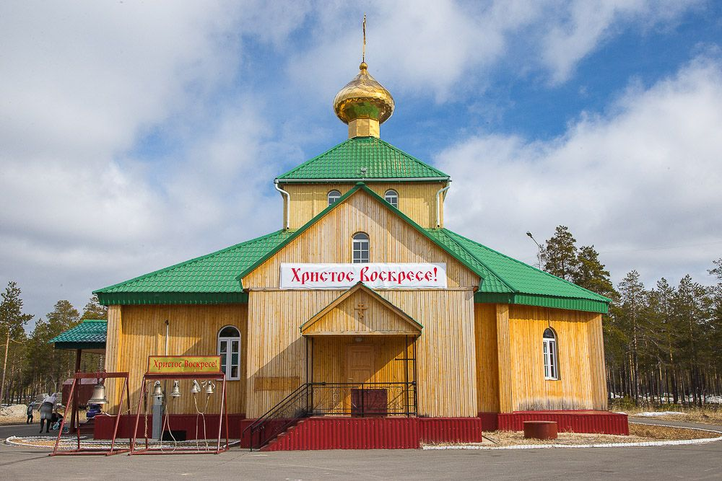
Православный приход храма
святителя Тихона,
патриарха Московского и всея Руси
в посёлке Нижнесортымский

Slide 4
В совместной деятельности школы
и религиозных организаций можно условно выделить
4 основные направления:
- духовно- просветительское,
социальное,
культурное,
- научно- методическое

Slide 5
Опыт взаимодействия с православным приходом Святителя Тихона
Социальное направление.
Заключение договора между МБОУ «Нижнесортымская СОШ» и православным приходом Святителя Тихона, который положил начало сотрудничеству между ними.

Slide 6
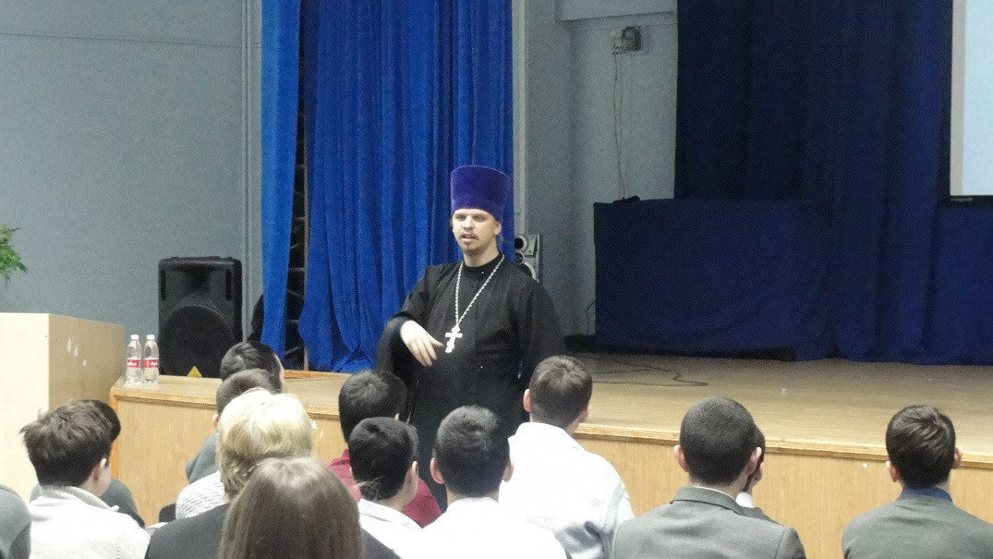
Опыт взаимодействия с православным приходом Святителя Тихона
Социальное направление.
Организация и проведение родительских собраний на тему : «Выбор модуля основ религиозной культуры и светской этики»
с участием настоятеля прихода иерея Евгения Чебыкина (февраль, 2016 год)

Slide 7
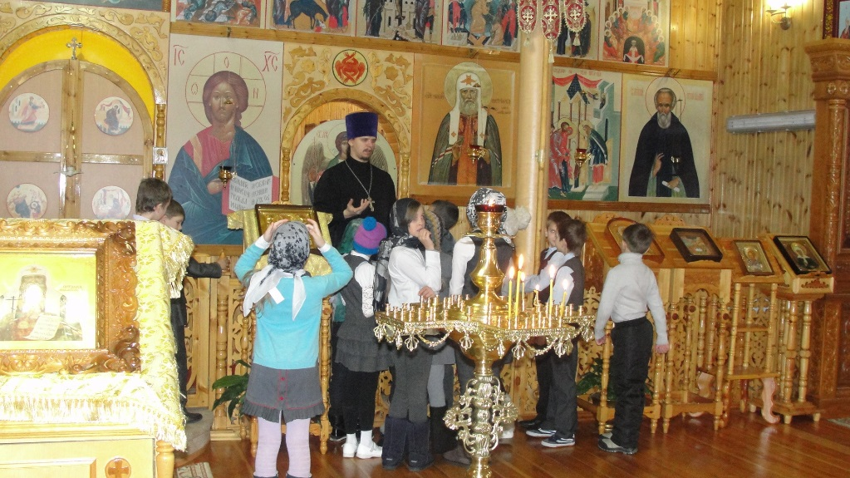
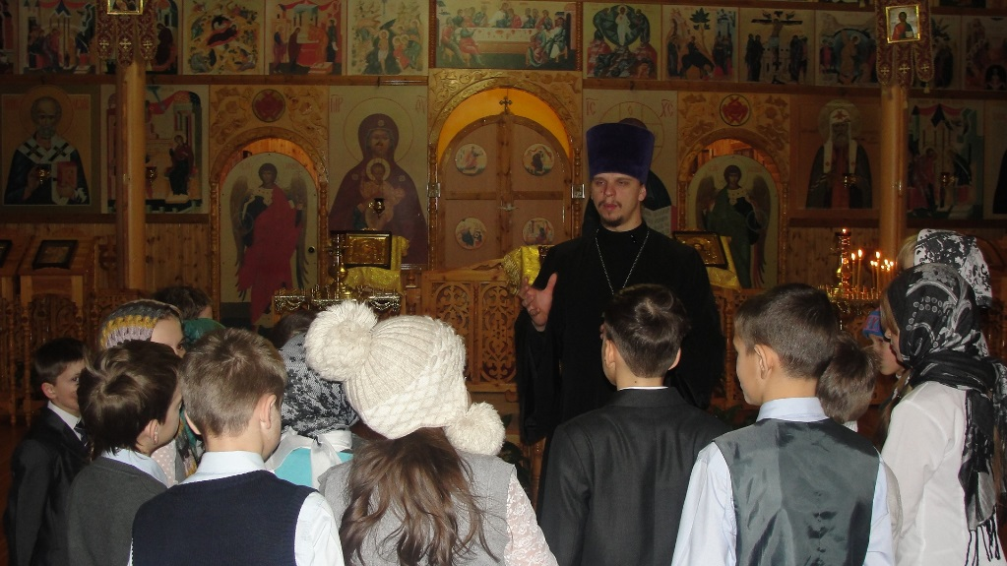
Опыт взаимодействия с православным приходом Святителя Тихона
Духовно-просветительское направление.
Организация и проведение уроков – экскурсий в православный храм
(ноябрь, 2015 год)

Slide 8
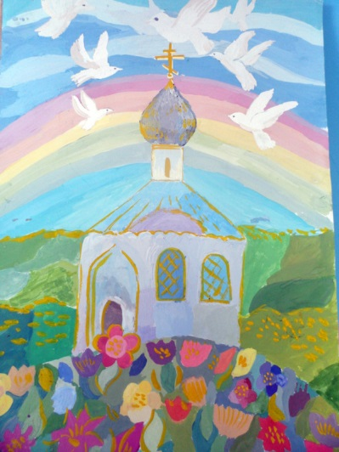
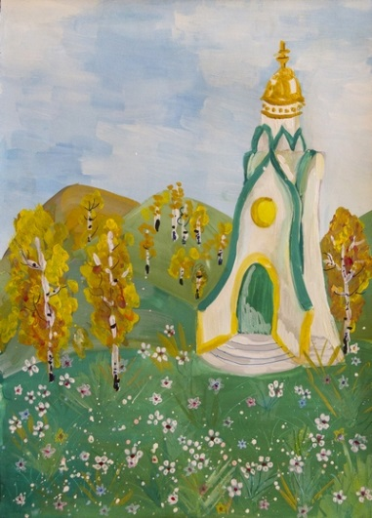
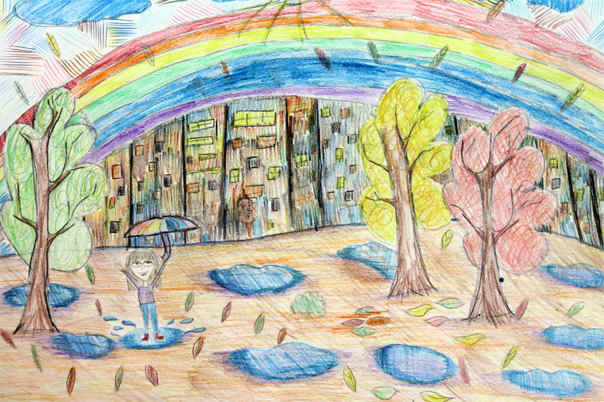
Опыт взаимодействия с православным приходом Святителя Тихона
Культурное направление.
Участие в конкурсе рисунок, посвященных Рождеству Христову, в конкурсе рисунков «Красота «Божьего мира», организованных православным приходом.

Slide 9
Перспективы взаимодействия с православным приходом Святителя Тихона
Социальное направление.
Работа с родителями:
Посещение настоятелем прихода родительских собраний,
проведение лектория для родителей учащихся, изучающих
«Основы православной культуры».

Slide 10
Перспективы взаимодействия с православным приходом Святителя Тихона
Социальное направление.
Благотворительная деятельность, дела милосердия.

Slide 11
Перспективы взаимодействия с православным приходом Святителя Тихона
Духовно – просветительское направление.
Создание православной библиотеки в кабинете, где преподается модуль «Основы православной культуры».

Slide 12
Перспективы взаимодействия с православным приходом Святителя Тихона
Духовно – просветительское направление.
Организация и проведение конкурса «Чистое слово»

Slide 13
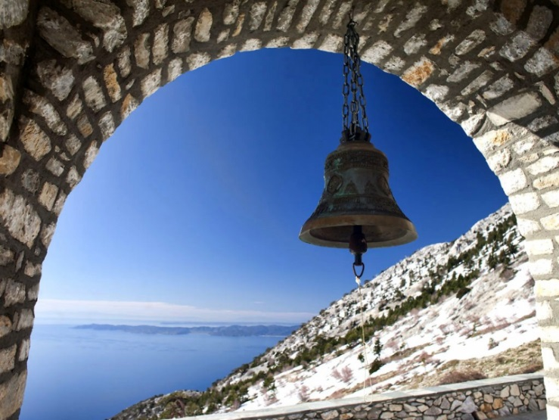
Перспективы взаимодействия с православным приходом Святителя Тихона
Духовно – просветительское направление.
Паломничество.
При создании определенных условий они становятся органической частью деятельности по духовно-нравственному образованию и воспитанию.

Slide 14
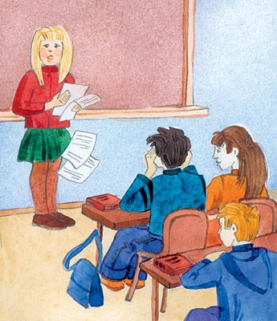
Перспективы взаимодействия с православным приходом Святителя Тихона
Научно-методическое
направление.
Защита творческих защита творческих проектов учащихся на тему:
«Как я понимаю православие?», «Памятники религиозной культуры в моем посёлке».

Slide 15
Перспективы взаимодействия с православным приходом Святителя Тихона
Научно-методическое
направление.
Организация и проведение Рождественских чтений среди учащихся, изучающих
«Основы православной культуры»

Slide 16
Перспективы взаимодействия с православным приходом Святителя Тихона
Научно-методическое
направление.
Организация и проведение Кирилло - Мефодиевских чтений
среди учащихся, изучающих
«Основы православной культуры»

Slide 17
Перспективы взаимодействия с православным приходом Святителя Тихона
Научно-методическое
направление.
Краеведческая исследовательская деятельность «Край сибирский православный»

Slide 18
Перспективы взаимодействия с православным приходом Святителя Тихона
Научно-методическое
направление.
Конкурс проектов учащихся
«Святые – защитники России», посвященный Дню защитников Отечества

Slide 19
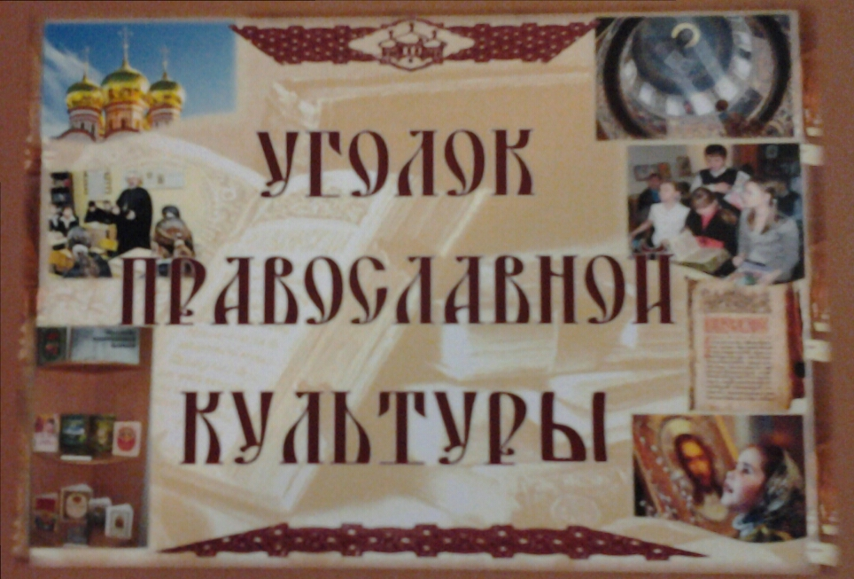
Перспективы взаимодействия с православным приходом Святителя Тихона
Научно-методическое
направление.
Создание уголка православной культуры в учебном кабинете

Slide 20
Перспективы взаимодействия с православным приходом Святителя Тихона
Научно-методическое
направление.
Проведение библейской олимпиады школьников

Slide 21
Перспективы взаимодействия с православным приходом Святителя Тихона
Культурное направление.
Участие в конкурсе рисунков и поделок, организованных православным приходом и епархией.

Slide 22
Перспективы взаимодействия с православным приходом Святителя Тихона
Культурное направление.
Участие в концертах и мероприятиях, организованных православным приходом и епархией.

Slide 23
Спасибо за внимание!

